Slide 1
ΧΤΙΖΟΝΤΑΣ ΓΕΦΥΡΕΣ ΕΠΙΚΟΙΝΩΝΙΑΣ
ΠΡΕΜΕΤΗ ΒΑΣΙΛΙΚΗ MSc ΨΥΧΟΛΟΓΟΣ
ΤΖΑΝΕΤΟΥ ΒΑΣΙΛΙΚΗ MSc ΚΟΙΝΩΝΙΚΗ ΑΝΘΡΩΠΟΛΟΓΟΣ

Slide 2
ΕΠΙΚΟΙΝΩΝΙΑ - ΟΡΙΣΜΟΣ
Η επικοινωνία είναι η διαδικασία ανταλλαγής ιδεών μας, των σκέψεων μας, των συναισθημάτων μας, με άλλους ανθρώπους και τα προαναφερθέντα να γίνονται κατανοητά από τους ανθρώπους με τους οποίους μιλάμε. Κατά την διάρκεια της επικοινωνίας αυτό που κάνουμε είναι να μιλάμε, να ακούμε και να παρατηρούμε.
Σαν παιδιά έχουμε μάθει να επικοινωνούμε παρατηρώντας τους γονείς μας, αλλά και άλλους ενήλικες.
Σαν ενήλικες μπορούμε να μάθουμε να βελτιώνουμε τον τρόπο που επικοινωνούμε παρατηρώντας άλλους που επικοινωνούν αποτελεσματικά, μαθαίνοντας καινούριες δεξιότητες και εξασκώντας αυτές τις δεξιότητες.
Η ικανότητα να επικοινωνούμε αποτελεσματικά στην δουλειά, στο σπίτι, και στην ζωή είναι πιθανόν το πιο απαραίτητο σύνολο δεξιοτήτων που κάποιος χρειάζεται.

Slide 3
ΠΛΑΙΣΙΟ ΕΠΙΚΟΙΝΩΝΙΑΣ
Η επικοινωνία δεν είναι εύκολη και όλοι μας πιθανόν να είχαμε εμπειρίες όπου η επικοινωνία μας απέτυχε ή έπεσε πάνω σε ένα εμπόδιο.
Η φτωχή επικοινωνία μπορεί να σπαταλήσει χρόνο και ενέργεια, και να προκαλέσει σύγκρουση μεταξύ των ατόμων.
Ας σκεφτούμε πώς μπορούμε να επωφεληθούμε από την βελτίωση των δεξιοτήτων επικοινωνίας:
πιο σαφής κατανόηση του τι θέλει ο άλλος να μας πει,
λιγότερες πιθανότητες να μην μας καταλάβουν,
τα προβλήματα θα μπορέσουν να λυθούν γρηγορότερα,
θα μπορέσουμε να αναγνωρίσουμε τις ανάγκες των άλλων και να καταφέρουμε να επιλύσουμε κάποια σύγκρουση.

Slide 4
ΑΠΟΤΕΛΕΣΜΑΤΙΚΗ ΕΠΙΚΟΙΝΩΝΙΑ
Ένας καλός ορισμός για την αποτελεσματική επικοινωνία είναι το μοίρασμα του νοήματος και της κατανόησης μεταξύ του ατόμου που στέλνει το μήνυμα και του ατόμου που εισπράττει το μήνυμα. Το στοιχείο κλειδί είναι «κατανόηση».
Ερώτηση 1: Είχατε κάποιο πρόβλημα επικοινωνίας ή αποτυχία στην επικοινωνία σας;
Ερώτηση 2: ήταν μία κακή επικοινωνία εξαιτίας έλλειψης κατανόησης;
Επομένως, για να είναι κανείς αποτελεσματικός στην επικοινωνία του θα πρέπει πρώτα απ’ όλα να γίνει κατανοητός σε ποικίλες επικοινωνίες.

Slide 5
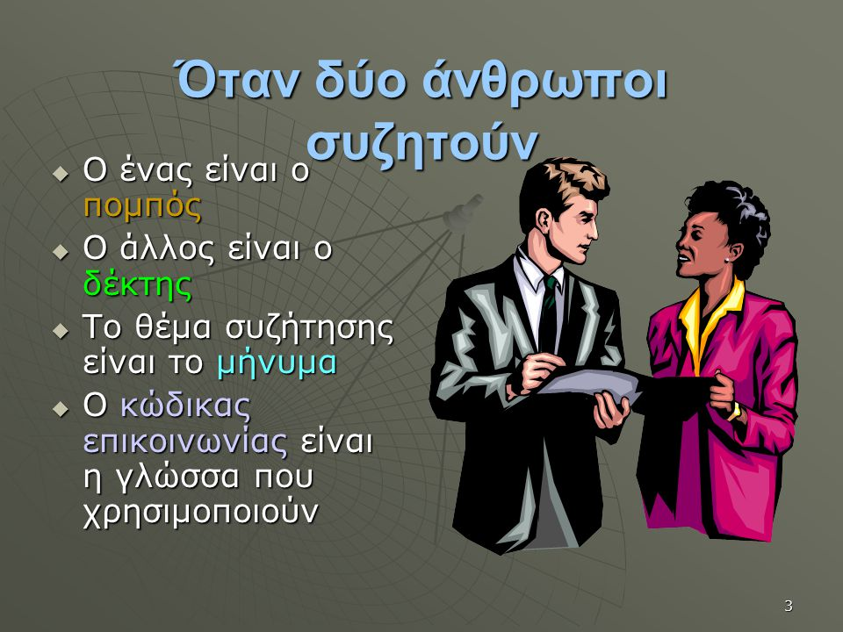
Ανατροφοδότηση- Η ανατροφοδότηση είναι η αντίδραση/ανταπόκριση, λεκτική ή μη λεκτική. Μπορεί να είναι εξωτερική (κάτι που βλέπουμε), ή εσωτερική (κάτι που δεν μπορούμε να δούμε), όπως η αυτό-παρατήρηση. Χωρίς την ανατροφοδότηση δεν μπορούμε να καταλάβουμε αν έχει επικοινωνηθεί το νόημα μεταξύ αποστολέα και δέκτη ή αν έχει γίνει κατανοητό.

Slide 6
ΒΙΩΜΑΤΙΚΗ ΑΣΚΗΣΗ

Slide 7

Ε Μ Π Ο Δ Ι Α Σ Τ Η Ν
Ε Π Ι Κ Ο Ι Ν Ω Ν Ι Α
Αυτό που πρέπει να προσέχουμε είναι η αντίφαση που συχνά παρατηρείται μεταξύ της μη-λεκτικής και της λεκτικής επικοινωνίας.
Για παράδειγμα, μπορούμε να λέμε στους εκπαιδευομένους μας και να επιμείνουμε ότι πραγματικά ενδιαφερόμαστε για αυτούς, αλλά η μη-λεκτική μας επικοινωνία να υποδηλώνει το ακριβώς αντίθετο.
Είναι σημαντικό, άρα, να δίνουμε ιδιαίτερη προσοχή στη μη-λεκτική επικοινωνία καθώς ως πιο αυθόρμητη μορφή επικοινωνίας από τη λεκτική, συχνά μεταφέρει τα πραγματικά συναισθήματα που κρύβονται πίσω από τις λέξεις.
Ε Τ Α Ι Ρ Ι Α Κ Ο Ι Ν Ω Ν Ι Κ Η Σ Ψ Υ Χ Ι Α Τ Ρ Ι Κ Η Σ & Ψ Υ Χ Ι Κ Η Σ Υ Γ Ε Ι Α Σ Μ Ε Λ Ε Τ Ι Ο Υ Π Η Γ Α 2 2 , 1 1 6 3 6 | W W W . E K P S E . G R

Slide 8
τι δεν πρεπει να ακολουθουμε
Διαταγή: «Πρέπει να σταματήσεις να το κάνεις».
Απειλή / προειδοποίηση: «Εάν δεν το κάνεις, τότε…».
Ηθικοπλαστικό ύφος :«Πρέπει να σέβεσαι τους μεγαλυτέρους σου».
Δασκαλίστικο ύφος: «Η ειλικρίνεια είναι η καλύτερη πολιτική».
Άμεση συμβουλή: «Γιατί δεν…;».
Κριτική: «Δεν νομίζεις ότι ήταν λάθος αυτό που έκανες;».
Καθησυχαστικός τόνος: «Μην ανησυχείς. Όλα θα πάνε καλά».
Διακοπές: Μιλάς περισσότερο ή διακόπτεις τον άλλον.
Ελαχιστοποίηση των συναισθημάτων / του προβλήματος: «Όλοι νοιώθουν έτσι» ή «Όταν θα μεγαλώσεις θα δεις ότι αυτό δεν είναι τίποτα».
Παρατήρηση αντί χρήση της αντικειμενικής ή/και υποκειμενικής ανατροφοδότησης:

Slide 9
ΡΟΛΟΙ ΜΕΣΑ ΣΤΗ ΣΧΟΛΙΚΗ ΤΑΞΗ
Σε κάθε ομάδα σχολικής τάξης αναδύονται ρόλοι, η αναγνώριση των οποίων και η αξιοποίηση των πληροφοριών που φέρνουν οδηγούν σε ένα καλύτερο κλίμα σχέσεων και μάθησης. Σημαντικό είναι να μην υπάρχει παγίωση αλλά ευελιξία στους ρόλους. Για π.χ. να μην υπάρχει παγίωση κάποιων μαθητών στο ρόλο του «αμφισβητία» και κάποιων άλλων στο ρόλο του «καλού μαθητή».
Ρόλοι μέσα στην ομάδα
Ο ηγέτης : είναι αυτός που καθοδηγεί την εκτέλεση του έργου της ομάδας
Ο συναισθηματικός οδηγός : είναι αυτός που φροντίζει για το ομαδικό πνεύμα και ενισχύει το εμείς της ομάδας. Μέσα από αυτόν εκφράζονται οι ανάγκες της ομάδας και υποστηρίζονται τα συμφέροντα των μελών π.χ. να καθιερωθεί περισσότερος χρόνος για διάλειμμα.
Το «πειραχτήρι» ή «γελωτοποιός»: διευκολύνει την έκφραση των συναισθημάτων των μελών της. Δημιουργεί με τον τρόπο του αστείες καταστάσεις, παράγοντας γέλιο, τα μέλη της ομάδας χαλαρώνουν και πλησιάζουν το ένα το άλλο μετά από μία δυσκολία ή σύγκρουση.

Slide 10
ο αμφισβητίας : επιλέγει να είναι το προκλητικό μέλος της ομάδας, αμφισβητεί τα δεδομένα του εκπαιδευτή, εκφράζει αμφιθυμία για τη συμμετοχή του στην ομάδα.
ο "αποδιοπομπαίος τράγος" : γίνεται στόχος επίθεσης των υπολοίπων μελών φορτώνοντας τα αρνητικά στοιχεία ανακουφίζοντας τους άλλους. Ο ρόλος αυτός εξυπηρετεί τη σκοπιμότητα να κρατά την ομάδα ενωμένη και αποφεύγονται συγκρούσεις μεταξύ τους.
ο ιδιαίτερος - αποκλίνων: δρα με πιο προσωπικό προσανατολισμό, συμμετέχει σε δραστηριότητες μόνο όταν ο ίδιος θέλει. Mέσω του ρόλου αυτού υπηρετείται η ανάγκη της ομάδας για αναζήτηση νοήματος στο έργο της και σύνδεσης με τα ενδιαφέροντα μελών της. αν περιθωριοποιηθεί μπορεί να καταλήξει στο ρόλο του παρείσακτου.

Slide 12
τεχνικεσ διαχειρισησ τησ επικοινωνιασ
1. Ορίστε κάποια ώρα/ημέρα που οι μαθητές μπορούν να σας προσεγγίζουν για να συζητήσουν μαζί σας κάτι που τους απασχολεί, μαθησιακό ή μη.
2. Αποφύγετε να απαντήσετε σε προσωπικές ερωτήσεις των μαθητών, χωρίς όμως να αγνοείτε την ανάγκη τους να μοιραστούν μαζί σας προσωπικές αφηγήσεις ή να γίνεστε υπερβολικά αυστηροί. Εξάλλου, στο επίκεντρο της εκπαιδευτικής ή ψυχοπαιδαγωγικής πράξης είναι ο μαθητής.
3. Μπορούμε να πλησιάσουμε τους εφήβους «κατεβαίνοντας» στο δικό τους επίπεδο, χρησιμοποιώντας χιούμορ και συζητώντας για θέματα δικά τους π.χ. μουσική, αθλητισμός, σινεμά κτλ

Slide 13
4.Να είστε φιλικοί, αλλά όχι φίλοι με τους μαθητές σας. Διατηρήστε ξεκάθαρους τους διαφορετικούς σας ρόλους.
5.Παραμείνετε συνεπείς στις θέσεις και το ρόλο σας. Η συνέπεια ενισχύει την ασφάλεια στην εκπαιδευτική διαδικασία.
6.Δείξτε στους μαθητές σας ότι είστε εκεί στον ίδιο βαθμό για τον κάθε μαθητή. Αποτρέψτε την δημιουργία ενός κύκλου μαθητών-κολάκων γύρω σας και μην εκφράζετε ανοιχτά την εύνοια ή την ξεχωριστή συμπάθεια σας για κάποιον μαθητή, πράγμα που θα μπορούσε να συμβάλει στην καλλιέργεια ενός πλαισίου ανταγωνισμού και διακρίσεων, αλλά και να παρερμηνευθεί ως ένδειξη προσωπικής φιλίας από το ίδιο το παιδί.

Slide 14

Τι οριζουμε ωσ asperger;
https://www.youtube.com/watch?v=OtrZrp6bToQ

Slide 15
ΤΟ ΣΥΝΔΡΟΜΟ Ή ΔΙΑΤΑΡΑΧΗ
ASPERGER
Το σύνδρομο ή διαταραχή Asperger είναι μια σχετικά καινούρια κατηγορία αναπτυξιακής διαταραχής, η οποία φαίνεται να επηρεάζει συχνότερα τα αγόρια παρά τα κορίτσια.
Στην κατηγορία του συνδρόμου Asperger περιλαμβάνονται παιδιά με κανονική νοημοσύνη και γλωσσική ανάπτυξη, τα οποία παρουσιάζουν αυτιστικά χαρακτηριστικά και σημαντικές μειονεξίες όσον αφορά στις κοινωνικές δεξιότητες και στις δεξιότητες επικοινωνίας. Το σύνδρομο Asperger είναι πολύ πιο συχνό από τον κλασικό αυτισμό

Slide 16

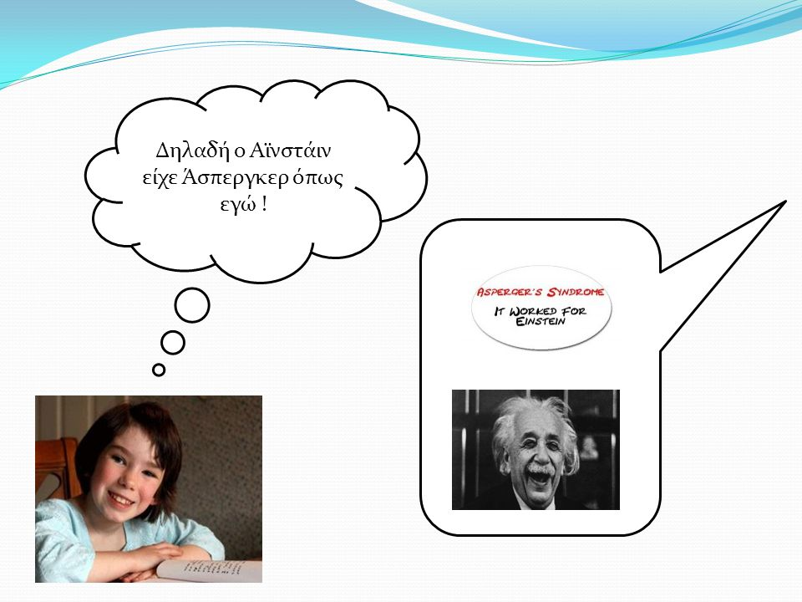

Slide 17
ΧΑΡΑΚΤΗΡΙΣΤΙΚΑ
Εμμονή στο Αμετάβλητο
Τα παιδιά με σύνδρομο Asperger ανησυχούν περισσότερο από ότι πρέπει όταν δεν ξέρουν τι να αναμένουν. Ασήμαντες αλλαγές τους προκαλούν φοβερή αναστάτωση.Είναι ανήσυχα και τείνουν να στενοχωρούνται πολύ όταν δεν ξέρουν τι να προσμένουν: το άγχος, η κούραση και η αισθητήρια υπερφόρτωση τα αναστατώνει.
Περιορισμένο Φάσμα ενδιαφερόντων
Μιλούν επανειλημμένα για το ίδιο θέμα, υποβάλλουν απανωτές ερωτήσεις για τα θέματα του ενδιαφέροντός τους, συχνά αρνούνται να μάθουν οτιδήποτε δεν εμπίπτει μέσα στα ενδιαφέροντα τους.

Slide 18
Κοινωνική μειονεξία
Είναι άτομα ‘’εγωκεντρικά’’. Αποφεύγουν τη σωματική επαφή, δεν αντιλαμβάνονται το χιούμορ, τη μεταφορική γλώσσα ή την ειρωνεία, μιλούν με μονότονη φωνή.
Δεν μπορούν να κρίνουν την "κοινωνική απόσταση", να αρχίσουν και να διατηρήσουν διάλογο, έχουν ανεπτυγμένο λόγο αλλά φτωχή επικοινωνία, θυμίζουν μικρούς καθηγητές λόγω του τρόπου που μιλούν, συχνά πέφτουν θύμα των άλλων που τείνουν να τους εκμεταλλεύονται.

Slide 19
Φτωχή συγκέντρωση
Συχνά έχουν διάσπαση της προσοχής λόγω εσωτερικών ερεθισμάτων, δεν συγκεντρώνονται στις δραστηριότητες της τάξης λόγω επικέντρωσης της προσοχής σε άσχετα ερεθίσματα
Φτωχός κινητικός συντονισμός
Είναι άτομα αδέξια και έχουν περίεργο, τεντωμένο βάδισμα. Έχουν μειονεξίες στη λεπτή κινητικότητα που προκαλεί δυσκολίες στην προσπάθεια τους να γράψουν και να ζωγραφίσουν

Slide 20
Μαθησιακές δυσκολίες
Εξαιρετικό λεξιλόγιο αλλά φτωχή κατανόηση. Συχνά απλώς επαναλαμβάνουν πράγματα που έχουν ακούσει, έχουν πολύ καλή μνήμη μηχανικής, όμως, φύσης. Πολύ φτωχές ικανότητες επίλυσης προβλημάτων. Τείνουν να ερμηνεύουν τα πάντα κυριολεκτικά. Το παιδί με σύνδρομο Asperger έχει άριστη μνήμη αλλά στην πραγματικότητα είναι μηχανική. Επίσης, έχουν ελλείψεις και στην επίλυση προβλημάτων.
Ευάλωτη συναισθηματική κατάσταση
Χαμηλή αυτοεικόνα, δεν ανέχονται να κάνουν λάθη, συχνά πέφτουν σε κατάθλιψη, έχουν ξεσπάσματα θυμού, νιώθουν φοβερό άγχος για τις απλές απαιτήσεις της καθημερινής ζωής Οι εκρήξεις θυμού είναι κοινές αντιδράσεις οφειλόμενες στο άγχος και στη σύγχυση. Τα παιδιά με σύνδρομο Asperger σπάνια φαίνονται χαλαρά και εύκολα καταβάλλονται όταν τα πράγματα δεν είναι σύμφωνα με τις αυστηρές απόψεις τους. Η αλληλεπίδραση με τους ανθρώπους και οι απαιτήσεις της καθημερινής ζωής χρειάζονται συνεχή προσπάθεια.

Slide 21
Οι μαθητές με ΣΑ μπορεί να αντιμετωπίζουν προβλήματα στην επικοινωνία τους με άλλους επειδή συνήθως δεν μαθαίνουν τους κανόνες της συζήτησης. Δηλαδή μπορεί να:
• διακόπτουν ή να μιλούν παράλληλα με άλλους
• κάνουν άσχετα σχόλια
• δυσκολεύονται να ξεκινήσουν και να τελειώσουν συζητήσεις
• χρησιμοποιούν λόγο που χαρακτηρίζεται από έλλειψη μεταβολής στο ύψος, ένταση και ρυθμό
• χρησιμοποιούν υπερβολικά σχολαστικό και επίσημο λόγο, ειδικά καθώς φτάνουν στην εφηβεία
• στέκονται πολύ κοντά σε κάποιον όταν του μιλούν
• έχουν επίμονο βλέμμα, υιοθετούν ασυνήθιστη στάση σώματος, ή χρησιμοποιούν περίεργα την γλώσσα του σώματος
• δεν κατανοούν τις χειρονομίες και τις εκφράσεις του προσώπου

Slide 22
Καθοριστικό ρόλο στην ένταξη των ατόμων με διαταραχές Αυτιστικού Φάσματος στο γενικό σχολείο διαδραματίζουν τόσο η έγκαιρη διάγνωση, όσο και η υποστηρικτική παρέμβαση και η θεραπεία. Τα παραπάνω στοχεύουν στην ανάπτυξη των διαπροσωπικών και συναισθηματικών σχέσεων, αλλά και των γνωστικών ικανοτήτων των παιδιών, συντελώντας στην προσωπική και κοινωνική τους εξέλιξη
Ο εκπαιδευτικός είναι σημαντικό να λαμβάνει υπόψη τα μοναδικά μαθησιακά χαρακτηριστικά του κάθε μαθητή, να παρέχει υποστήριξη όταν χρειάζεται και να χρίζει πάνω στα δυνατά σημεία του μαθητή.

Slide 23
Η προσέγγιση που συνιστάται περισσότερο για την διδασκαλία μαθητών με αυτισμό ή asperger είναι η χρήση οπτικών βοηθημάτων. Οι μαθητές συχνά δείχνουν ικανότητα στην συγκεκριμένη σκέψη, απομνημόνευση και κατανόηση οπτικοχωρικών σχέσεων, ενώ δυσκολεύονται στην αφηρημένη σκέψη, κοινωνική γνώση, επικοινωνία και προσοχή. Τα εικονιστικά και γραπτά σύμβολα μπορεί να βοηθήσουν τους μαθητές να μάθουν, να επικοινωνήσουν και να αναπτύξουν αυτοέλεγχο.

Slide 24
Το μόνο πράγμα που θυμάμαι από τα μαθηματικά ήταν
μια πρακτική επίδειξη σχετικά με τη σημασία του « π(=3,14...),
στον τύπο που χρησιμοποιείται. Για να βρεθεί η περιφέρεια ενός κύκλου Μήκος Περιφέρειας κύκλου= ∆ιάμετροςΧ3,14).
Θυμάμαι ότι ο καθηγητής πήρε έναν κύκλο φτιαγμένο από χαρτόνι, τύλιξε ένα κορδόνι γύρω από την περιφέρειά του και έδειξε στην τάξη ότι ήταν ίσο με τρεις διαμέτρους συν ένα μικρό υπόλοιπο που υπολογίστηκε ίσο με 0,14. Όλο μαζί, 3,14. Αυτό ήταν κάτι πραγματικό για μένα. Το παρακολούθησα και το κατάλαβα.»

Slide 25
ΔΥΣΚΟΛΙΕΣ ΣΤΗ ΓΛΩΣΣΑ
ο εκπαιδευτικός μπορεί να χρησιμοποιήσει ιστορία σε κόμικς που περιέχει διάλογο
να διδάξει κατάλληλες λεκτικές δομές για το ξεκίνημα συζήτησης
να διδάξει στους μαθητές τρόπους για να ζητούν βοήθεια όταν μπερδεύονται
να διδάξει τρόπους διεξαγωγής μιας συζήτησης σε μικρές ομάδες
να διδάξει κανόνες σε σχέση με την εναλλαγή σειράς στην συζήτηση και σε σχέση με το πότε απαντώ, διακόπτω ή αλλάζω θέμα

Slide 26
να χρησιμοποιήσει μαγνητοφωνημένες συζητήσεις, καθώς και συζητήσεις σε video
να εξηγήσει τις μεταφορές και τις λέξεις με διπλές σημασίες
να ενθαρρύνει τους μαθητές να ζητούν την επανάληψη ή την απλοποίηση μιας οδηγίας, ή την οδηγία γραπτώς αν δεν την κατανοεί
να σταματά κάθε φορά που δίνει οδηγίες για να ελέγξει την κατανόησή τους
να περιορίζει τις προφορικές ερωτήσεις στον αριθμό που μπορεί να ανταποκριθεί ο μαθητής
να δείχνει video για να μπορούν οι μαθητές να αναγνωρίσουν τις εκφράσεις του προσώπου και τις σημασίες τους

Slide 27
ΣΥΝΟΠΤΙΚΑ
Διαβάστε το ιστορικό του μαθητή και τη διάγνωση από το αρμόδιο ΚΕΔΔΥ.
Αρχικά παρατηρήστε και αξιολογήστε τις μαθησιακές και κοινωνικές του ανάγκες.
Τοποθετήστε εφικτούς μαθησιακούς στόχους και ανάλογους με τις δυνατότητες του μαθητή.
Κατανοήστε το άγχος ή οποιαδήποτε συμπεριφορά από μέρος των γονέων, καθώς σημαντικό ρόλο για την εκπαίδευση του παιδιού διαδραματίζει η επαφή του εκπαιδευτικού με τους γονείς του μαθητή.
Προστατεύστε το μαθητή από σχολικό εκφοβισμό, λεκτική βία, στιγματισμό, εμπαιγμό από τους συμμαθητές του. Αυτό είναι εφικτό όταν είστε παρατηρητικός και οργανωτικός, αφού στην αρχή της σχολικής χρονιάς μπορείτε να οργανώσετε μια ημέρα ευαισθητοποίησης για τα άτομα με ειδικές ανάγκες.
Η κατανόηση του μαθητή δεν συμβαδίζει πάντα με την εκφραστική του ικανότητα, για αυτό το λόγο είναι σπουδαίο να ελέγχεται η κατανόηση του λόγου.

Slide 28
Παρέχετε δυνατότητα συνεργατικής μάθησης, η οποία θα προβάλλει τις ικανότητες του μαθητή στους συμμαθητές του.
Αξιολογείστε την ικανότητα του μαθητή να κάνει χρήση του επικοινωνιακού λόγου και στη συνέχεια εκπαιδεύστε το σε κοινωνικές δεξιότητες, όπως να αρχίζει μια συζήτηση, να περιμένει τη σειρά του για να μιλήσει, να δίνει τις κατάλληλες απαντήσεις.
Επιβραβεύστε τους συμμαθητές όταν συμπεριφέρονται με σεβασμό στο παιδί με σύνδρομο Asperger.
Παρέχεται θετική ενίσχυση για συμμετοχή του μαθητή στις δραστηριότητες της τάξης, έτσι ώστε να ενισχυθεί η αυτοεκτίμηση και η αυτοπεποίθηση του.
Λειτουργείστε ως μονωτές της διάσπασης προσοχής του μαθητή, μέσω της άμεσης οπτικής επαφής, της τοποθέτησης του κοντά στην έδρα, μακρά από παράθυρα και πόρτες και τοποθετώντας στο ίδιο θρανίο έναν επιμελή μαθητή.
Οργανώστε ένα προβλέψιμο και ασφαλές περιβάλλον και προσφέρετε μια σταθερή καθημερινή ρουτίνα.

Slide 29


